Slide 1

深度学习高级阶段
YOLOV4-数据增强
猎维科技——专注人工智能算法研究
Notes:
本PPT模板部分元素使用了幻灯片母版制作。如果需要修改，点击-视图-幻灯片母版-修改 完成后关闭编辑母版即可。

Slide 2
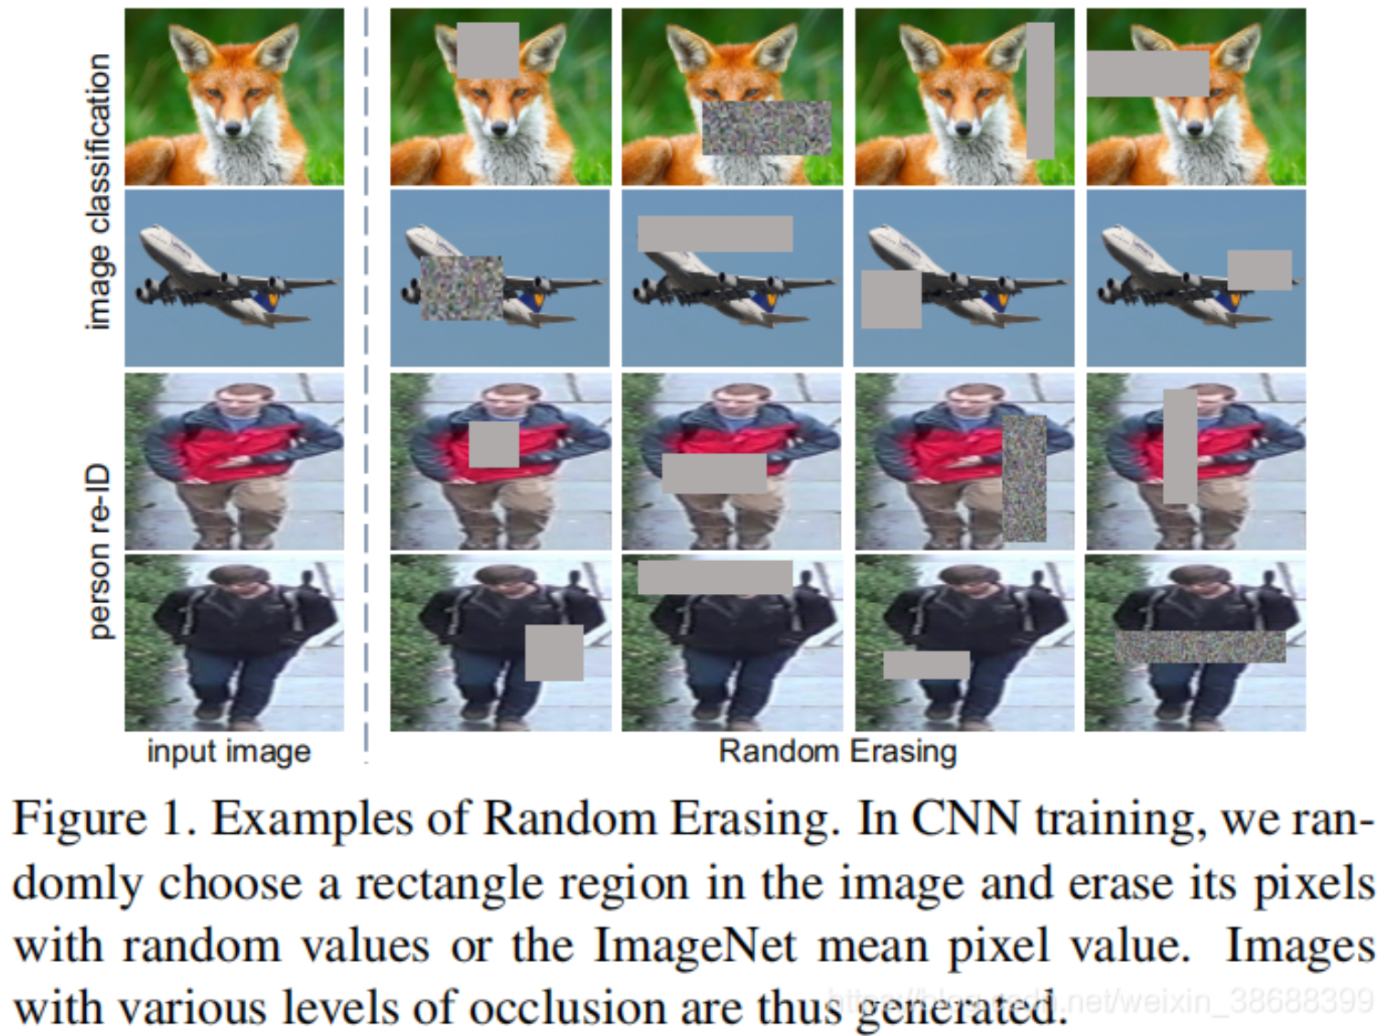
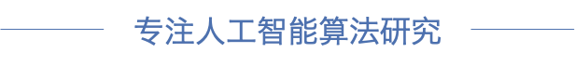
随机擦除

Slide 3
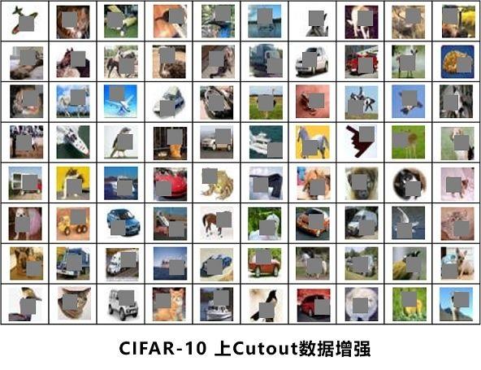
CUTOUT

Slide 4
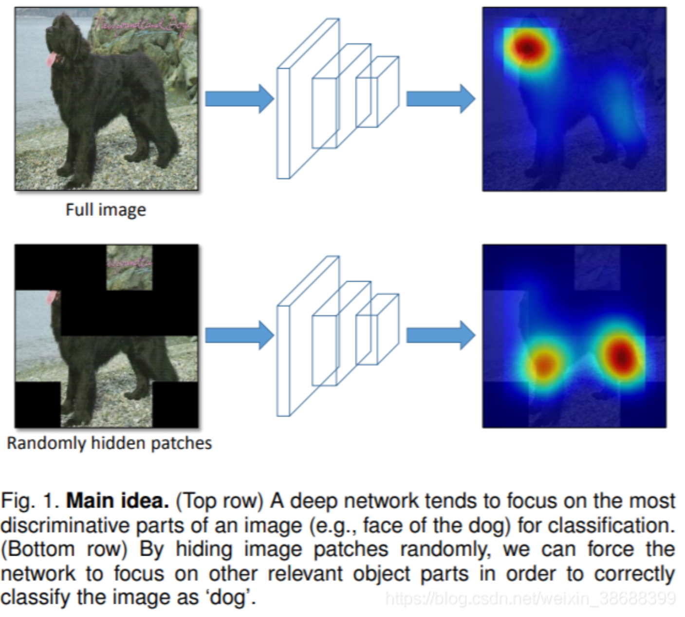
Hide-and-Seek

Slide 5
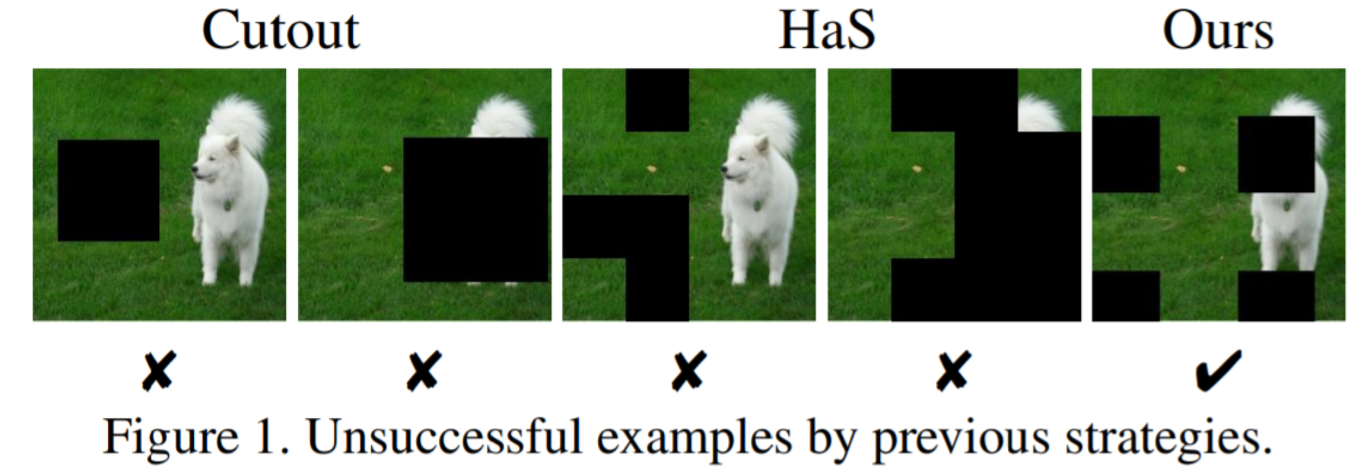
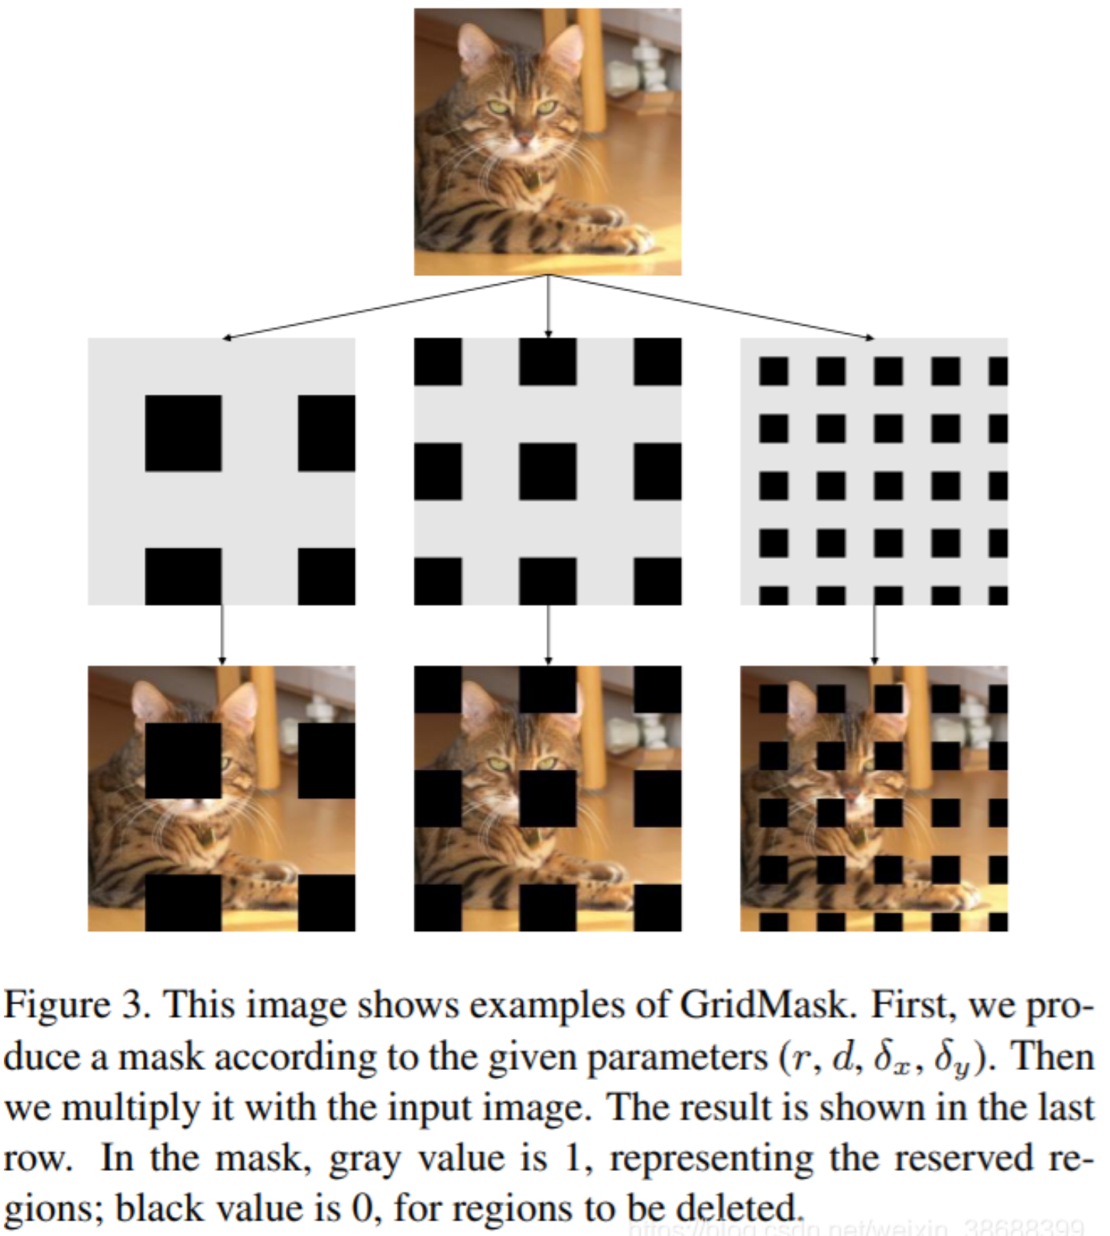
GridMask

Slide 6
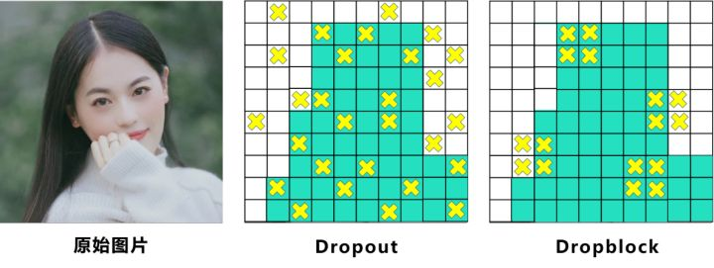
DropBlock

Slide 7
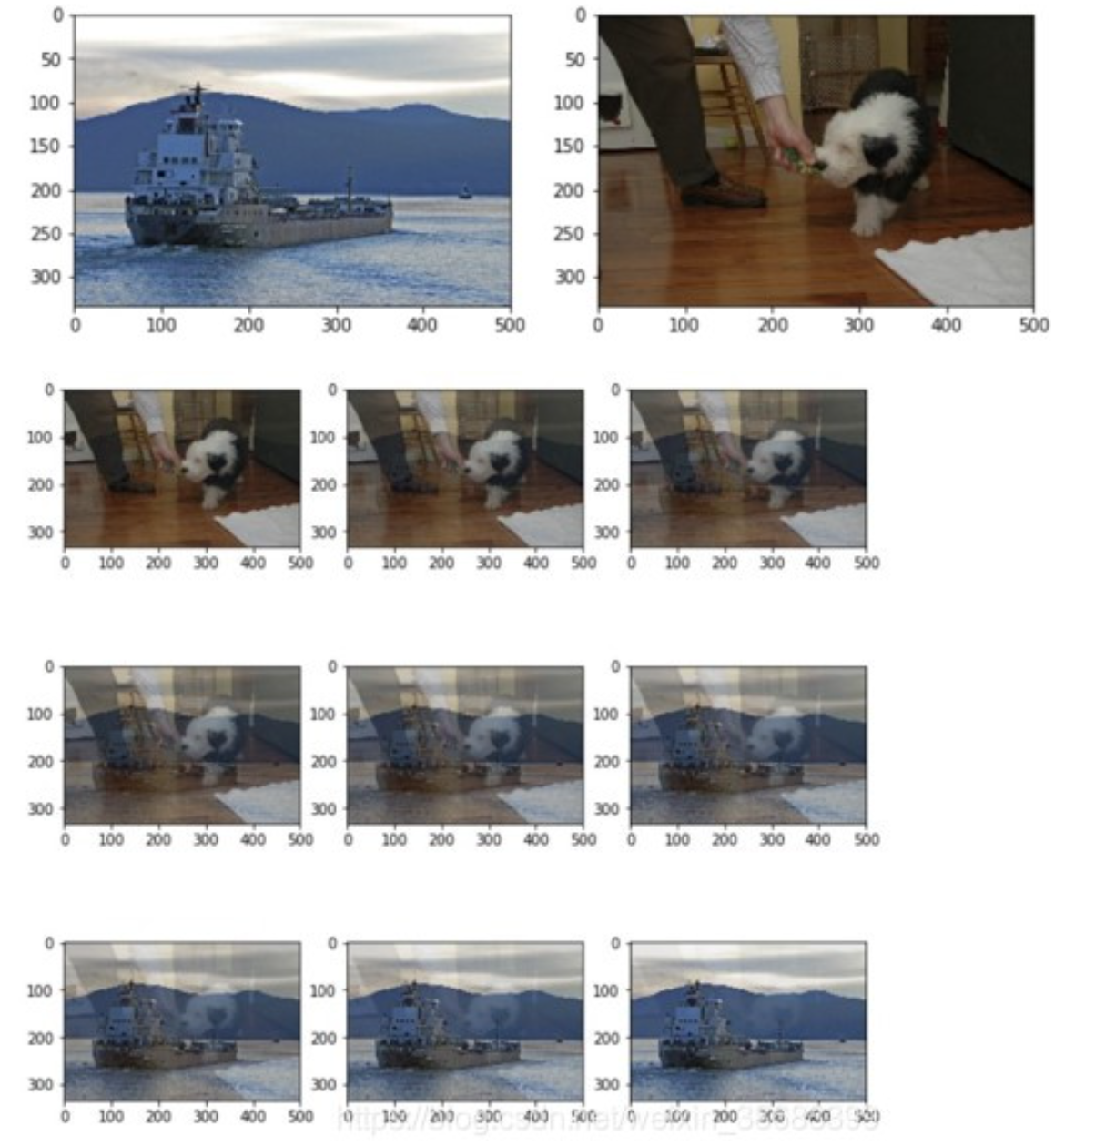
Mixup

Slide 8
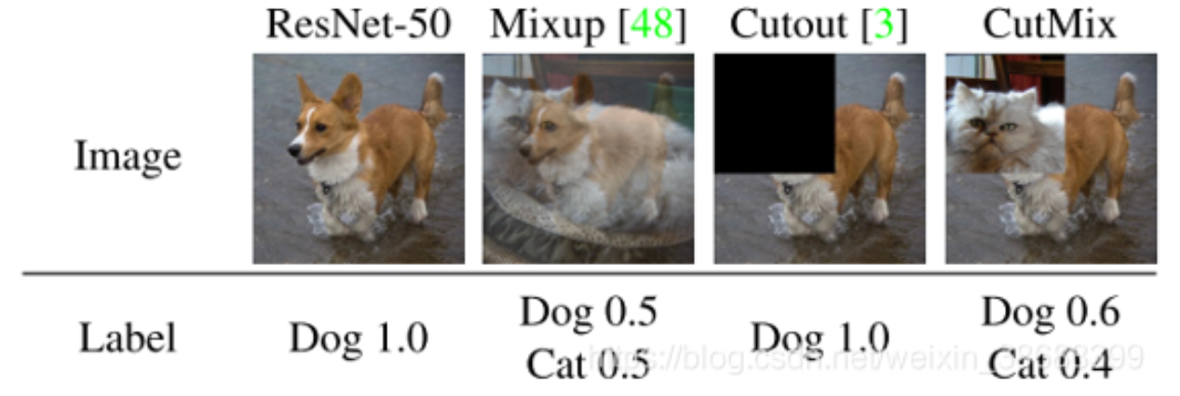
CutMix

Slide 9
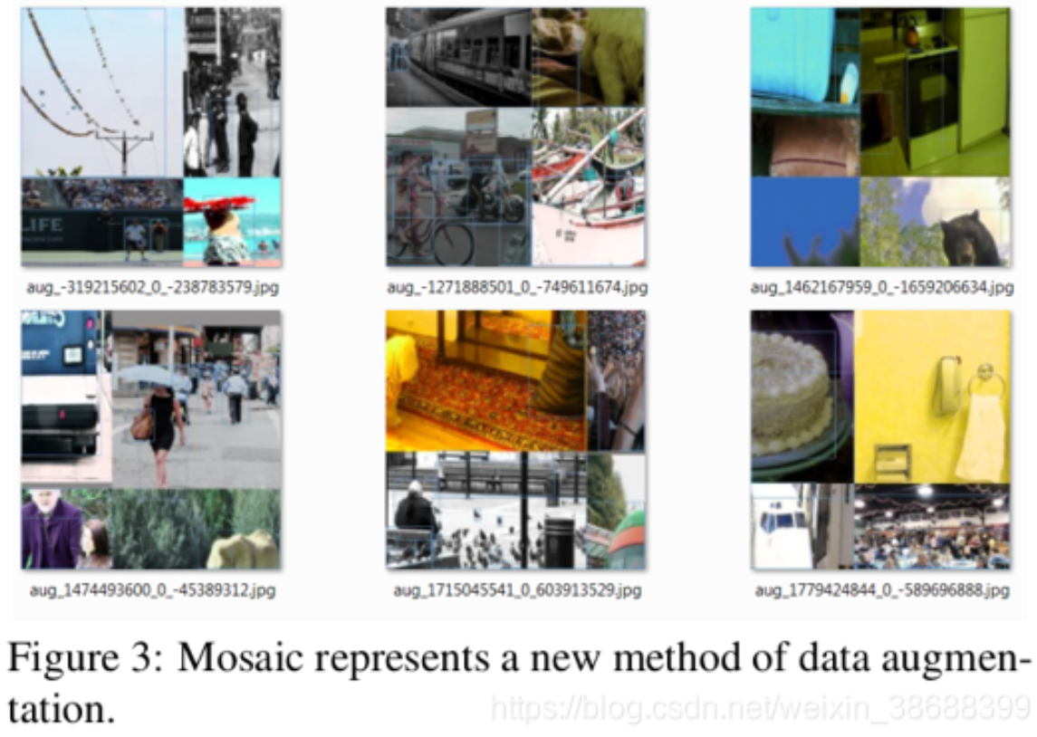
Mosaic数据增强

Slide 10
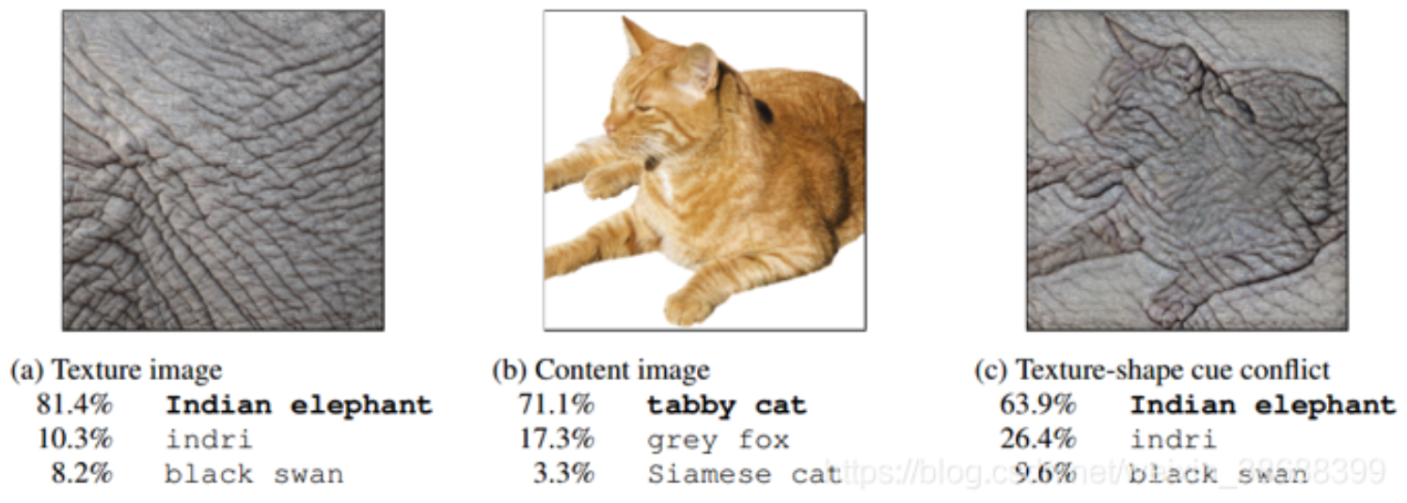
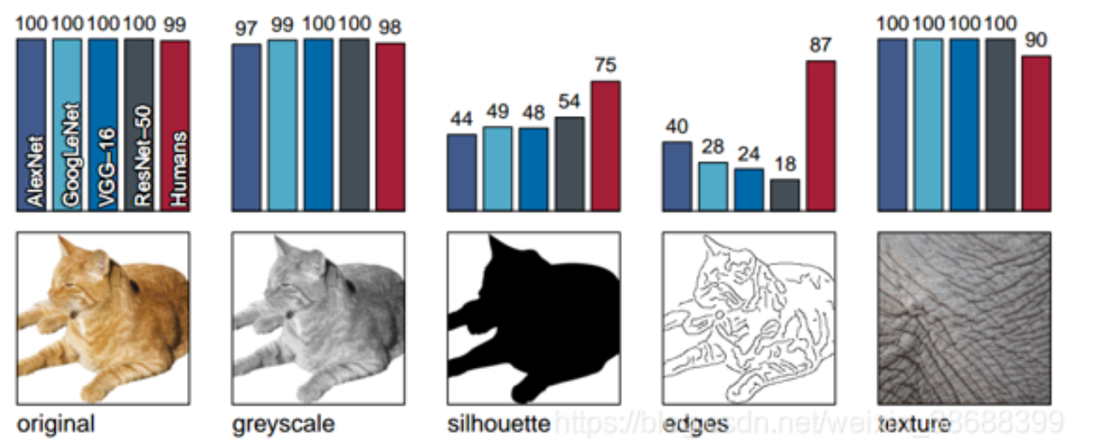
Style Transfer GAN

Slide 11
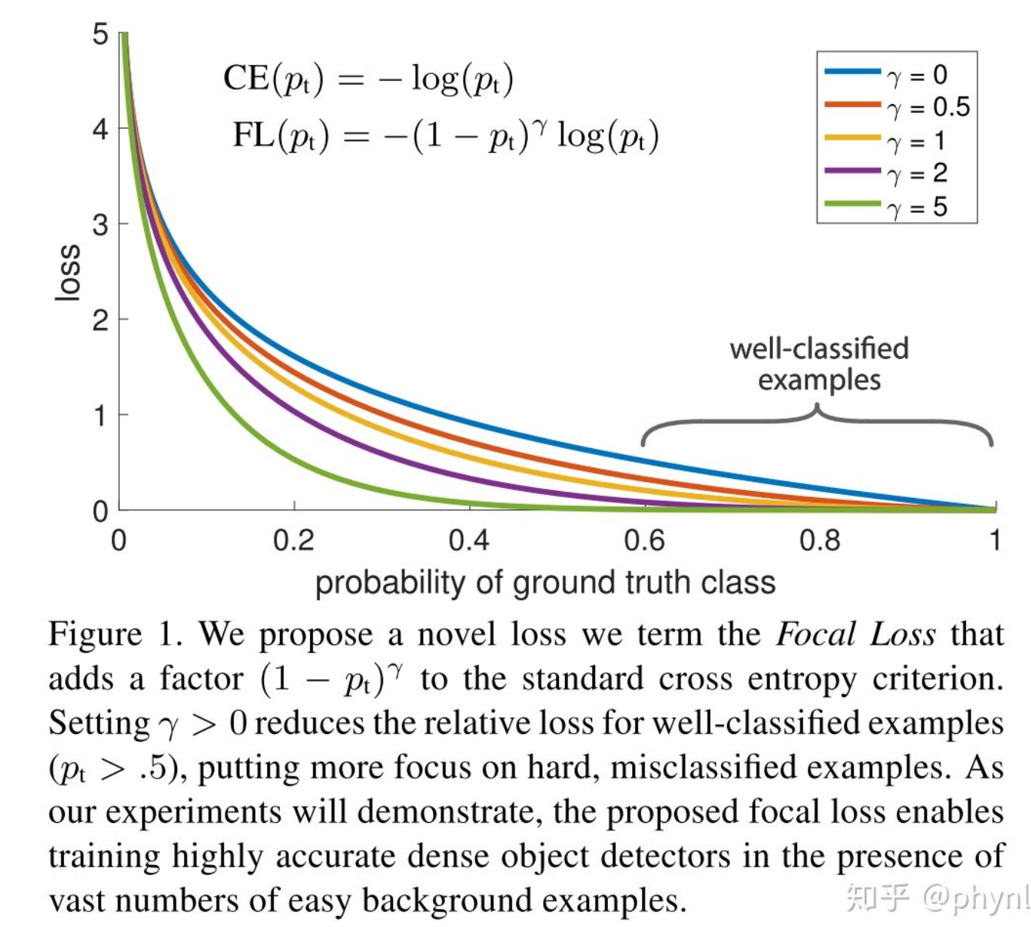
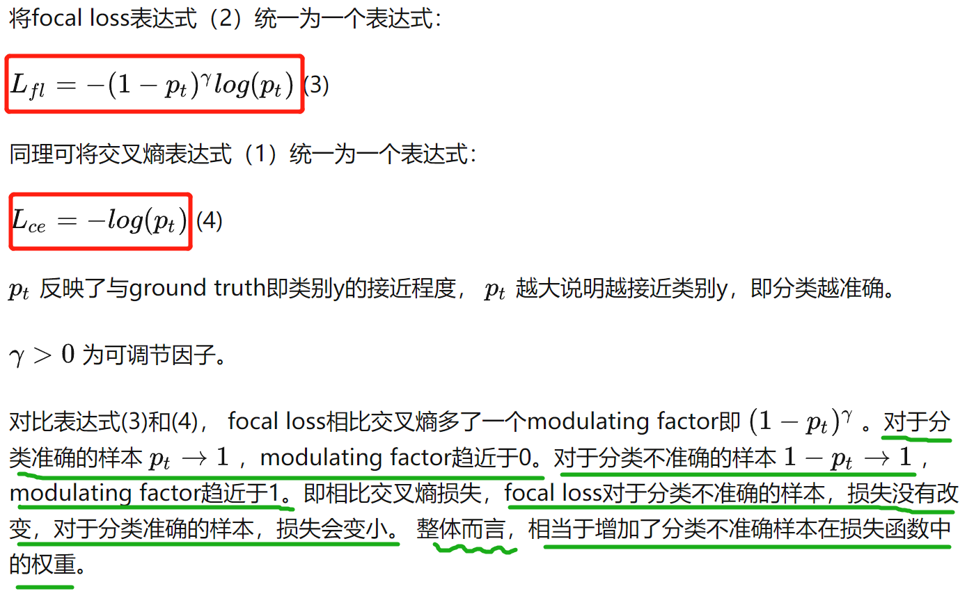
Focal Loss

